Slide 1

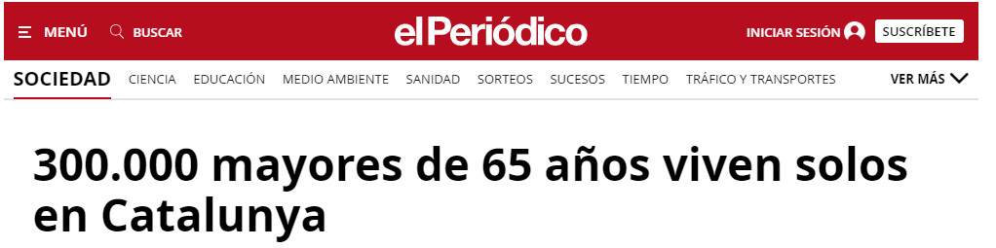
L’innovador mètode amb l’objectiu de garantir un envelliment actiu i saludable

Slide 2
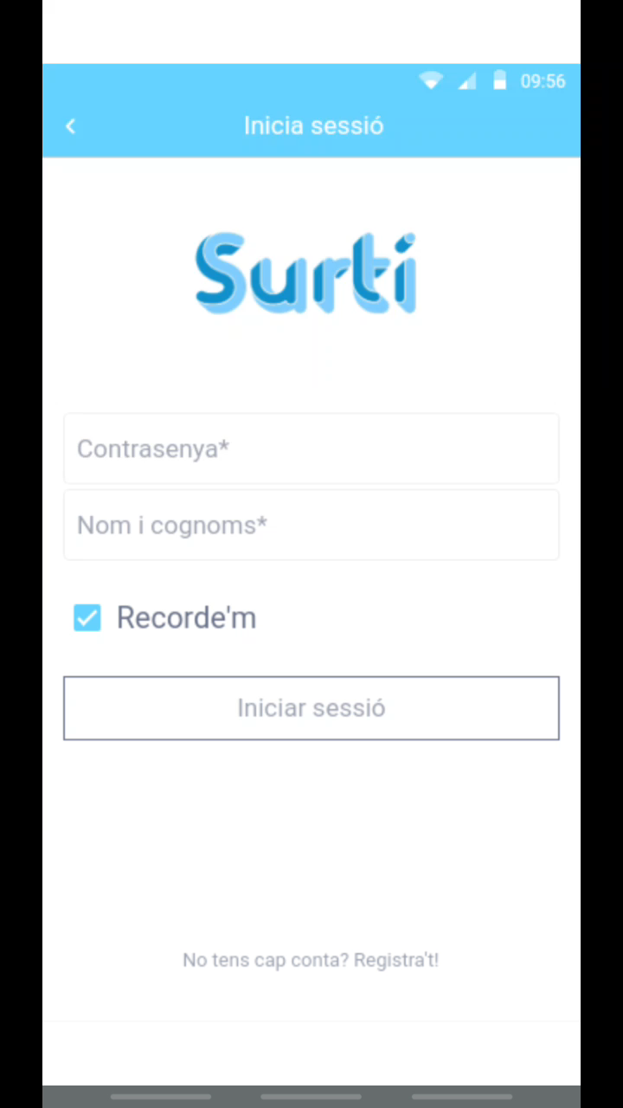
SOLUCIÓ DEL PROBLEMA

Slide 3
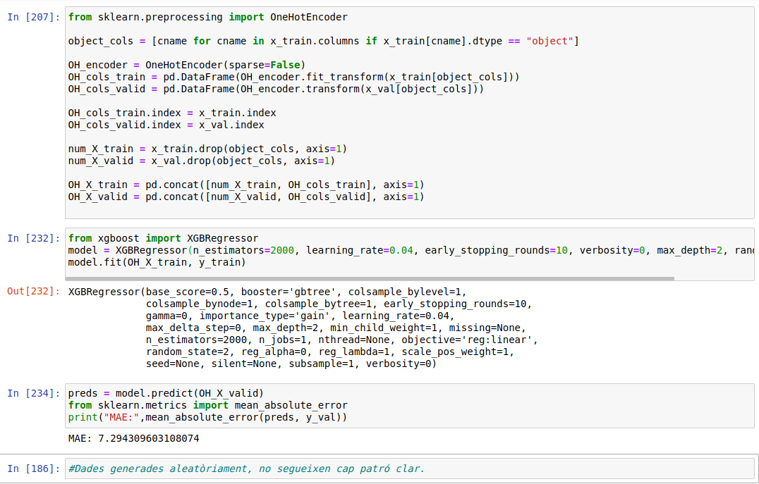
GENERACIÓ DE DADES

Slide 4


TECNOLOGIA

Slide 5

MODEL DE NEGOCI
EDAT
SEXE
Nº DE VOLUNTARIATS

Slide 6
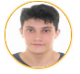
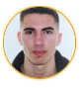
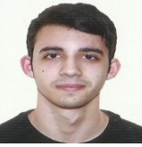
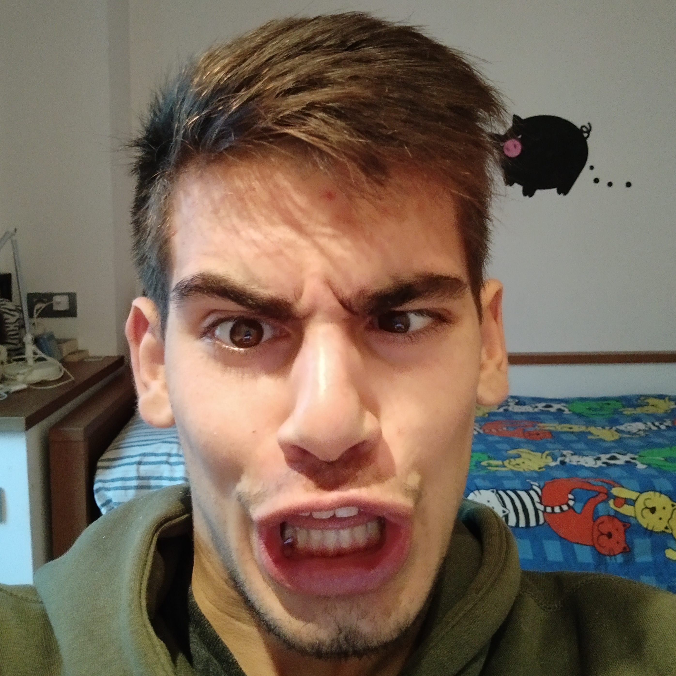
WINNING TEAM
David Reyes Salazar
dreyes@edu.tecnocampus.cat
Josep Pajuelo Mesa
jpajuelo@edu.tecnocampus.cat
Àxel Rico Callejas
arico@edu.tecnocampus.cat
Gerard Calvo Bartra
gerard.calvo.bartra@est.fib.upc.edu

